Slide 1
다시 시작하는 영문법 - 현재시제와 현재진행형
백서영

Slide 2
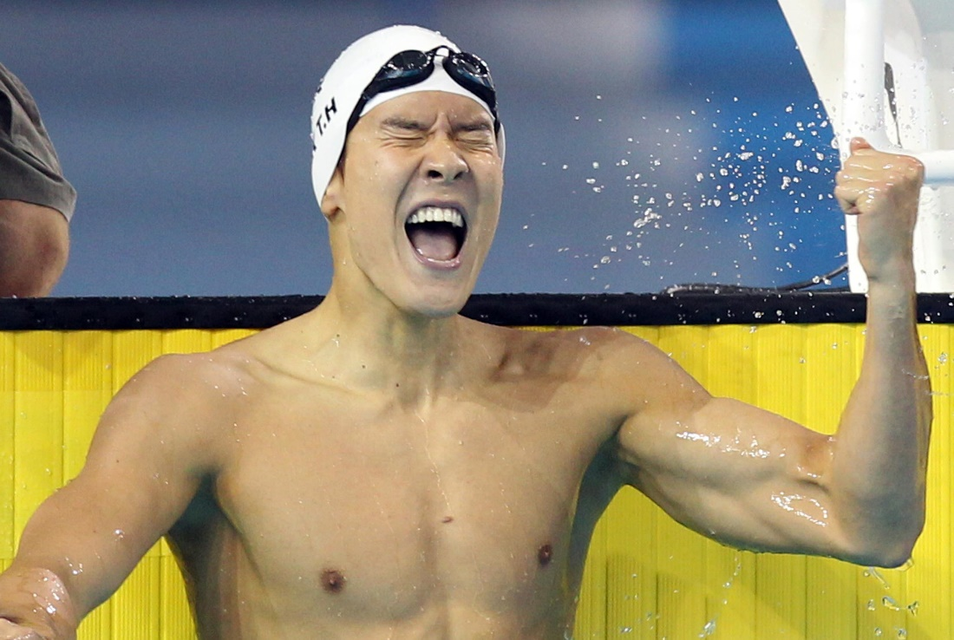
다시 시작하는 이유
이 사람의 별명

Slide 3
다시 시작하는 이유
Marine boy
1. 바다의, 해양의 2. 배의, 해상의 3. 해병대 (병사)

Slide 4
다시 시작하는 이유
동사가 아니다

Slide 5
현재시제와 현재진행형의 차이
현재시제는 지속해서 이어지는 행동, 현재진행형은 말하는 시점에 일어나는 일
현재진행형이 현재시제보다 더 생동감 있게 느껴진다

Slide 6
현재시제와 현재진행형의 차이
현재시제는 지속해서 이어지는 행동, 현재진행형은 말하는 시점에 일어나는 일
현재진행형이 현재시제보다 더 생동감 있게 느껴진다

Slide 7
예문으로 알아봅시다
현재시제 | 현재진행형
Steve plays tennis. | Steve is playing tennis
말하는 순간에는 테니스를 치고 있지 않더라도 평소에 일상적으로 테니스를 친다는 뜻이다 | 말하는 순간인 지금 테니스를 치고 있다는 뜻이다 평소에도 테니스를 치는 사람인지는 알 수 없다

Slide 8
그런데 현재진행형으로 쓸 수 없는 동사가 있다고??
상태동사
움직임이 없는 ‘고정적이고 변하지 않는 상태, 상황, 다른 대상에 대한 인식, 감각, 다른 존재와의 관계 등 상태를 동사들이 이에 속한다.
It smells good..
It’s smelling good. ( x )
I like you.
I’m liking you. ( x )

Slide 9
그런데 쓸 수 있게 되었습니다.
원칙적으로는 상태동사를 진행형으로 쓸 수 없으나 일시적으로 진행되는 행위, 동작을 표현할 때는 ㄱㄴ
현재시제 | 현재진행형
He’s kind. | He’s being kind.
평소 성격, 지속해서 유지되는 상태 | 지금 친절하게 ‘행동’하고 있다는 뜻 ‘be + 형용사’는 원래 ‘상태＇를 나타내나 여기서는 일시적인 행동을 표현

